Slide 1
살아계신 주
1절
1절-1 2절-5 3절-9
1/12

Slide 2
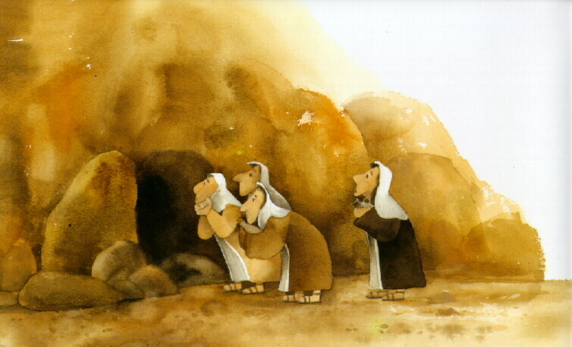
1절-1 2절-5 3절-9
2/12

Slide 3
1절-1 2절-5 3절-9
3/12

Slide 4
1절-1 2절-5 3절-9
4/12

Slide 5
2절
1절-1 2절-5 3절-9
5/12

Slide 6
1절-1 2절-5 3절-9
6/12

Slide 7
1절-1 2절-5 3절-9
7/12

Slide 8
1절-1 2절-5 3절-9
8/12

Slide 9
3절
1절-1 2절-5 3절-9
9/12

Slide 10
1절-1 2절-5 3절-9
10/12

Slide 11
1절-1 2절-5 3절-9
11/12

Slide 12
1절-1 2절-5 3절-9
12/12

